Slide 1
ВТОРИЧНОЕ ДРОБЛЕНИЕ РУДЫ И ЛИКВИДАЦИЯ ЗАТОРОВ

Slide 2
ВТОРИЧНОЕ ДРОБЛЕНИЕ РУДЫ
Чтобы куски руды свободно проходили через рудоспуски и не зависали в выработанном пространстве, а доставка осуществлялась интенсивно и бесперебойно, отбитая руда должна иметь куски определенной крупности. Максимально допустимый размер кусков, на который рассчитываются перепускные выработки и все погрузочное и транспортное оборудование, называется кондиционным.
Размер таких кондиционных кусков обычно принимают от 300—400 до 800—1000 мм, а на рудниках, разрабатывающих тонкие жилы, — 200—250 мм. Однако при отбойке буровзрывным способом обычно образуется некоторое количество более крупных, чем кондиционные, кусков, так называемых негабаритов. Такие негабариты приходится дробить повторно. Для этого используют взрывчатые вещества, механические дробилки и др.
При вторичном дроблении с помощью ВВ применяют так называемые накладные заряды, размещаемые в углублениях, или шпуровые заряды. При механическом дроблении используют специальные дробильные установки, устанавливаемые в камерах вблизи приемных бункеров скипового подъема, надежная работа которого возможна лишь при крупности кусков не более 400—500 мм.
Негабариты не проходят в горловинах выпускных отверстий, образуя заторы (зависания) руды (рис. 1).

Slide 3
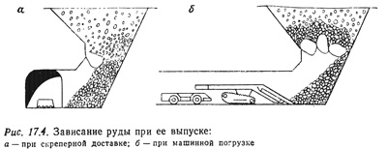

Slide 4
ЛИКВИДАЦИЯ ЗАТОРОВ
Заторы ликвидируют в выпускных выработках взрыванием фугасных зарядов, установленных на шестах; удельный расход ВВ достигает 20—30 кг/м3 разбиваемого куска, масса фугасного заряда — от 2 до 5 кг.
Указанный способ взрывания больших зарядов требует длительного проветривания и вызывает разрушение выработок. В последние годы для ликвидации зависаний в отечественной практике стали применять стреляющие системы (гранатометы), позволяющие снизить трудоемкость и повысить безопасность этих работ.
Работы по вторичному дроблению негабаритных кусков руды могут проводиться в очистном пространстве (при отработке пологих залежей, при системах с магазинированием руды и закладкой), в специальных выработках или пунктах погрузки руды в вагоны на основном горизонте.

Slide 5
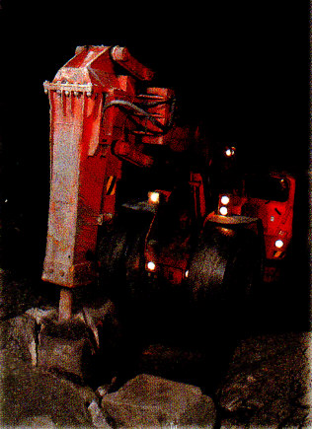
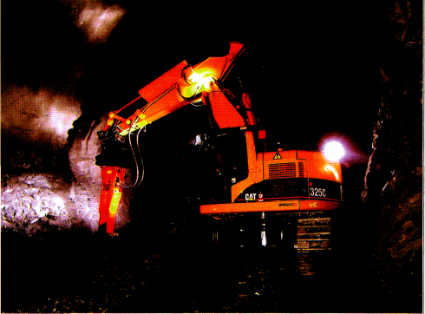
Вторичное дробление руды механическим способом
- бутобой Торо-301 предназначен для дробления негабаритных кусков руды на грохотных решетках рудоспусков и в заездах очистных камер.
ПДМ Торо,оборудованная гидравлическим молотом
Гидромолот

